Slide 1
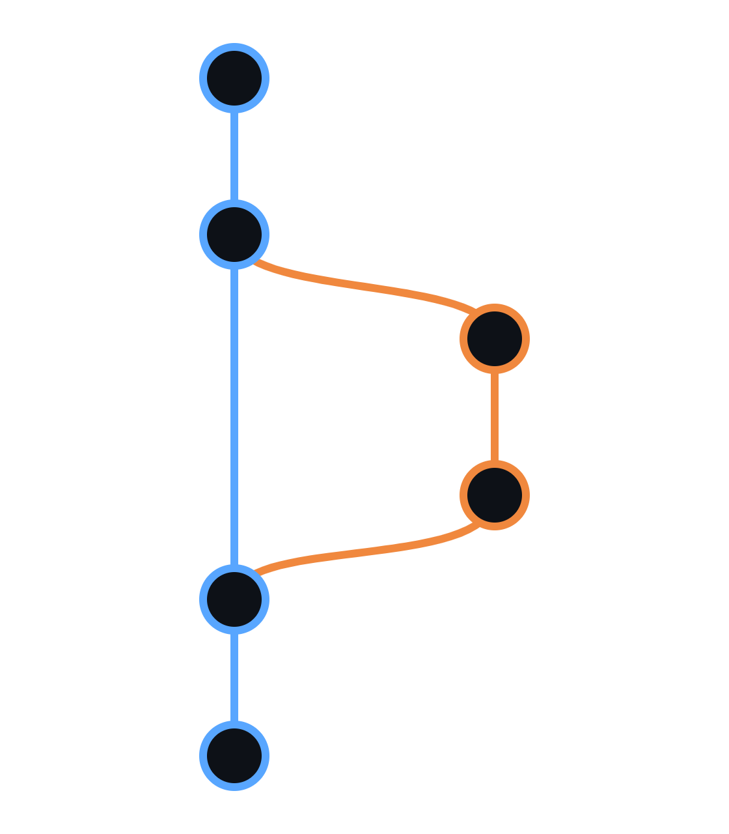
Git y GitHub
CONTROL DE VERSIONES 2/2
Del repositorio local a la colaboración en equipo
NUVISKILLS · Ing. Yenny Viviana Forero Rios
Notes:
Bienvenida. Hoy pasamos de trabajar solo en nuestro computador a trabajar con otras personas a través de GitHub. Sesión de 3,5 horas con repaso, práctica guiada y un ejercicio en parejas.

Slide 2

Tres zonas, dos comandos
TEORÍA · GIT EN TU COMPUTADOR
ZONA 1
ZONA 2
ZONA 3
Directorio de trabajo
git add
Staging
git commit
Repositorio local
La bandeja con lo que irá en el próximo commit.
El historial de commits, guardado en tu computador.
Tus archivos, tal como los editas.
Todo esto pasa sin internet. Hoy añadimos una cuarta zona: el repositorio remoto en GitHub.
Notes:
Recordar la analogía de la maleta: elegir qué entra (add) y cerrarla con una etiqueta (commit). Hasta aquí todo es local. Pregunta puente: si mi computador se daña, ¿dónde queda mi historial? Respuesta: en ningún lado. Eso motiva a GitHub.

Slide 3
Git y GitHub no son lo mismo
TEORÍA · DOS COSAS DISTINTAS
LA HERRAMIENTA
EL SERVICIO
Git
GitHub
Programa que corre en tu computador.
Sitio web que aloja repositorios Git.
Guarda el historial de tus cambios
Funciona sin conexión a internet
Creado por Linus Torvalds en 2005
Guarda una copia en la nube
Revisión con pull requests e issues
Otras opciones: GitLab y Bitbucket
Analogía: Git es la cámara que toma las fotos; GitHub es el álbum compartido en la nube.
Notes:
Aclarar desde el inicio: muchos estudiantes creen que son lo mismo. Se puede usar Git sin GitHub (como hicimos la clase pasada), pero no GitHub sin Git. Mencionar que existen GitLab y Bitbucket y que los comandos de Git son los mismos.

Slide 4


Del directorio de trabajo a GitHub
TEORÍA · LOCAL ↔ REMOTO
LOCAL
LOCAL
LOCAL
REMOTO
Directorio de trabajo
git add
Staging
git commit
Repositorio local
git push
GitHub
Lo que irá en el commit
origin
Tus archivos
Tu historial
git pull trae los cambios de GitHub y los integra en tu carpeta.
git fetch solo descarga la información; no toca tus archivos.
Notes:
Este es el diagrama central de la clase. Subir: add, commit, push. Bajar: fetch (solo mirar) o pull (traer e integrar). Pregunta de verificación: si hago git push sin haber hecho commit, ¿qué se sube? Nada, porque push sube commits, no archivos sueltos.

Slide 5
Seis comandos para hablar con GitHub
TEORÍA · COMANDOS REMOTOS
Comando | Qué hace | Cuándo
git clone URL | Copia un repositorio a tu computador | Proyecto que ya existe
git remote add origin URL | Conecta tu repo local con GitHub | Una sola vez
git push -u origin main | Sube tus commits al remoto | Primer envío
git push | Sube los commits nuevos | Cada vez que subas
git fetch | Descarga sin tocar tus archivos | Para mirar antes
git pull | Descarga e integra los cambios | Antes de trabajar
origin es el nombre habitual del remoto; main, la rama principal.
Notes:
Tabla de referencia que volverá a aparecer en la guía y en la hoja resumen. El -u de git push -u origin main deja configurado el destino para que después baste con git push y git pull. Si algún estudiante tiene master en vez de main, se explica en la diapositiva de errores comunes.

Slide 6
Cuenta de GitHub y verificación en dos pasos
PRÁCTICA GUIADA 1 · TU CUENTA
1
Entra a github.com y pulsa Sign up.
POR QUÉ 2FA
2
Usa el mismo correo que configuraste en Git.
La contraseña ya no basta
3
Elige un usuario profesional: será tu portafolio.
Con 2FA activo, en la terminal no usas tu contraseña: usas Git Credential Manager, un token o una llave SSH.
4
Verifica tu correo con el código que te llega.
5
Activa 2FA en Settings → Password and authentication.
Guarda los códigos de recuperación en un lugar seguro.
Notes:
Tiempo estimado: 15 a 20 minutos entre cuentas nuevas y 2FA. Pedir a quienes ya tengan cuenta que ayuden a su pareja. Según la documentación de GitHub, con 2FA activado ya no se usa la contraseña en la línea de comandos; se usa Git Credential Manager, un token de acceso personal o SSH. También existen las passkeys, que cumplen contraseña y 2FA en un solo paso. Mostrar la ruta de menús en proyector; la interfaz de GitHub puede variar ligeramente.

Slide 7
Cómo se identifica Git ante GitHub
PRÁCTICA GUIADA 1 · AUTENTICACIÓN
WINDOWS
MAC
Git Credential Manager
Token personal por HTTPS
Viene incluido con Git para Windows.
Un token funciona como contraseña para Git.
Haz tu primer git push
Se abre una ventana del navegador
Inicia sesión y autoriza
Queda guardado: no vuelve a pedirlo
En GitHub, crea un token personal con permiso sobre tus repositorios
Haz git push; usuario: el tuyo
Cuando pida contraseña, pega el token
El llavero de macOS suele recordarlo
Nunca compartas tu token: ni en el repositorio, ni en chats, ni en capturas. SSH queda como opción avanzada en la guía.
Notes:
Aclarar que el cursor no muestra nada al pegar el token; es normal. Si el navegador no abre en Windows, ver la guía. Si algún estudiante en Mac prefiere Git Credential Manager, también sirve, pero el token es el camino más corto. La documentación de GitHub indica que el aviso de contraseña en la terminal no dice que se debe usar el token, por eso conviene decirlo en voz alta. Quien no logre autenticarse se queda con la docente durante la pausa.

Slide 8
Repositorio vacío, historial local
PRÁCTICA GUIADA 1 · PRIMERO EN GITHUB, LUEGO EN LA TERMINAL
PASO 1
PASO 2
PASO 3
PASO 4
Pulsa New y elige Repository.
Nombre mi-repo, visibilidad pública.
No marques Add a README.
Pulsa Create repository.
mkdir mi-repo
cd mi-repo
git init
echo "# Mi primer repo" > README.md
git add README.md
git commit -m "Agrega README"
git branch -M main
git remote add origin https://github.com/USUARIO/mi-repo.git
git push -u origin main
Notes:
Por qué el repositorio se crea vacío: si lo creamos con README en GitHub y también tenemos commits locales, las dos historias no coinciden y el push es rechazado. Por eso el README se crea en la terminal. Cambiar USUARIO por el nombre de usuario de cada estudiante. Al ejecutar el push por primera vez aparece la autenticación: Windows abre el navegador; Mac pide usuario y token. Verificar que cada estudiante vea su README en la página del repositorio antes de continuar. Si alguien ve el error rejected, ver la diapositiva de errores comunes.

Slide 9
Bajar cambios, clonar y abrir un issue
PRÁCTICA GUIADA 2 · 15 MINUTOS
# 1. Edita el README en GitHub
git fetch
git status
git pull
# 2. Clona en otra carpeta
git clone https://github.com/USUARIO/mi-repo.git copia
ISSUES
La lista de tareas del proyecto
Pestaña Issues, luego New issue. Escribe un título y una descripción, por ejemplo: Agregar sección de contacto.
Después de git fetch, git status avisa que tu rama va atrás de origin/main; git pull la actualiza.
Notes:
Secuencia sugerida: 1) en GitHub, abrir README.md, pulsar el lápiz, cambiar una línea y guardar con Commit changes. 2) En la terminal, git fetch y git status para ver que la rama está atrás. 3) git pull para integrar el cambio. 4) git clone en otra carpeta para mostrar que clone copia todo el historial. 5) Crear un issue de ejemplo. Reemplazar USUARIO por el usuario de cada estudiante.

Slide 10

Colaborador o fork
TEORÍA · TRABAJAR CON OTRAS PERSONAS
Camino de un fork hasta el pull request
Fork
Clone
Rama
Push
Pull request
CONOCES AL EQUIPO
PROYECTO AJENO
Colaborador
Fork
Invitas a tu pareja en Settings → Collaborators. Ambos hacen push al mismo repositorio.
Copias el repositorio a tu cuenta, trabajas allí y propones tus cambios con un pull request.
Notes:
Un pull request es una propuesta de cambios: otra persona los revisa, comenta y, si está de acuerdo, los fusiona. Hoy usaremos colaborador para provocar el conflicto y fork para el pull request. Así funcionan los proyectos de código abierto, donde nadie tiene permiso de escritura directo.

Slide 11
Así se ve un conflicto
TEORÍA · CUANDO DOS CAMBIOS CHOCAN
<<<<<<< HEAD
Tu versión de la línea
=======
La versión de tu pareja
>>>>>>> origin/main
1. Abre el archivo: Git marcó las líneas en conflicto.
2. Decide qué versión queda, o combínalas.
3. Borra las tres marcas del conflicto.
4. Ejecuta git add archivo y luego git commit.
Un conflicto no es un error: es Git pidiéndote que decidas.
Notes:
El conflicto ocurre cuando dos personas cambian la misma línea. Si cada quien cambia líneas distintas, Git los une sin problema. Tip para quien se asuste: git merge --abort cancela una fusión en conflicto y deja todo como estaba antes. Esta diapositiva prepara el ejercicio colaborativo en parejas.

Slide 12
Dos personas, un repositorio
EJERCICIO COLABORATIVO · 50 MINUTOS · EN PAREJAS
Paso | Persona A | Persona B
1 · 10 min | Crea pareja-git vacío, haz push e invita a B | Acepta la invitación y ejecuta git clone
2 · 10 min | Edita la línea 1 del README y haz commit | Edita la misma línea 1 y haz commit
3 · 5 min | Haz git push primero | Haz git push: aparece rejected
4 · 10 min | Ayuda a B a leer el mensaje de Git | git pull, resuelve, git add, commit y push
5 · 15 min | Revisa y fusiona el pull request de B | Fork, clone, rama, push y pull request
Antes de empezar, las dos personas ejecutan: git config --global pull.rebase false, para que pull fusione.
Notes:
Antes de empezar: versiones recientes de Git se niegan a hacer pull cuando las ramas divergieron y piden definir cómo reconciliarlas. Con git config --global pull.rebase false, pull fusiona y el ejercicio funciona como se muestra. Verificar que ambas personas lo ejecuten. Si el tiempo apremia, el paso 5 (fork y pull request) puede hacerse solo en una de las parejas como demostración. Al final, pedir el enlace del repositorio y del pull request como evidencia.

Slide 13
Tres errores que verás hoy
CUANDO ALGO FALLA · ERRORES COMUNES
Windows: deja que Git Credential Manager abra el navegador. Mac: pega el token, no tu contraseña.
fatal: Authentication failed
Alguien subió antes que tú: haz git pull, resuelve si hay conflicto y repite git push.
! [rejected] main -> main (fetch first)
Aún no hay commits o tu rama se llama master: haz commit y ejecuta git branch -M main.
error: src refspec main does not match any
Notes:
Estos tres errores aparecerán en clase. El primero es de autenticación; el segundo se provoca a propósito en el ejercicio; el tercero ocurre cuando la rama local se llama master (versiones antiguas o configuración sin init.defaultBranch) o cuando se intenta hacer push sin ningún commit. La guía del estudiante incluye la solución paso a paso de cada uno.

Slide 14
Lo nuevo que sí te sirve
NOVEDADES DE GITHUB
PARA ESTUDIANTES
PARA TU CUENTA
PARA PROGRAMAR
Copilot Student
Passkeys
Copilot hoy
Los estudiantes verificados en GitHub Education tienen Copilot gratis, bajo un plan propio desde marzo de 2026.
Una passkey cumple contraseña y segundo factor en un solo paso, sin códigos de la app.
Va más allá del autocompletado: modo agente, Copilot CLI, una app propia y revisión de código.
Las condiciones de Copilot Student cambiaron varias veces en 2026. Revisa docs.github.com antes de contar con ellas.
Notes:
Demo breve con la cuenta de la docente; no se activa nada en clase. Según la documentación de GitHub, la aprobación como estudiante y la activación de Copilot son pasos separados y esta última puede tardar varios días; la elegibilidad se reevalúa cada mes. Si solo aparecen opciones de pago, no comprar nada. Invitar a los estudiantes a iniciar la verificación en education.github.com con su correo o documentos institucionales. Para docentes existe una guía específica en la documentación de GitHub: vale la pena revisarla.

